Slide 1
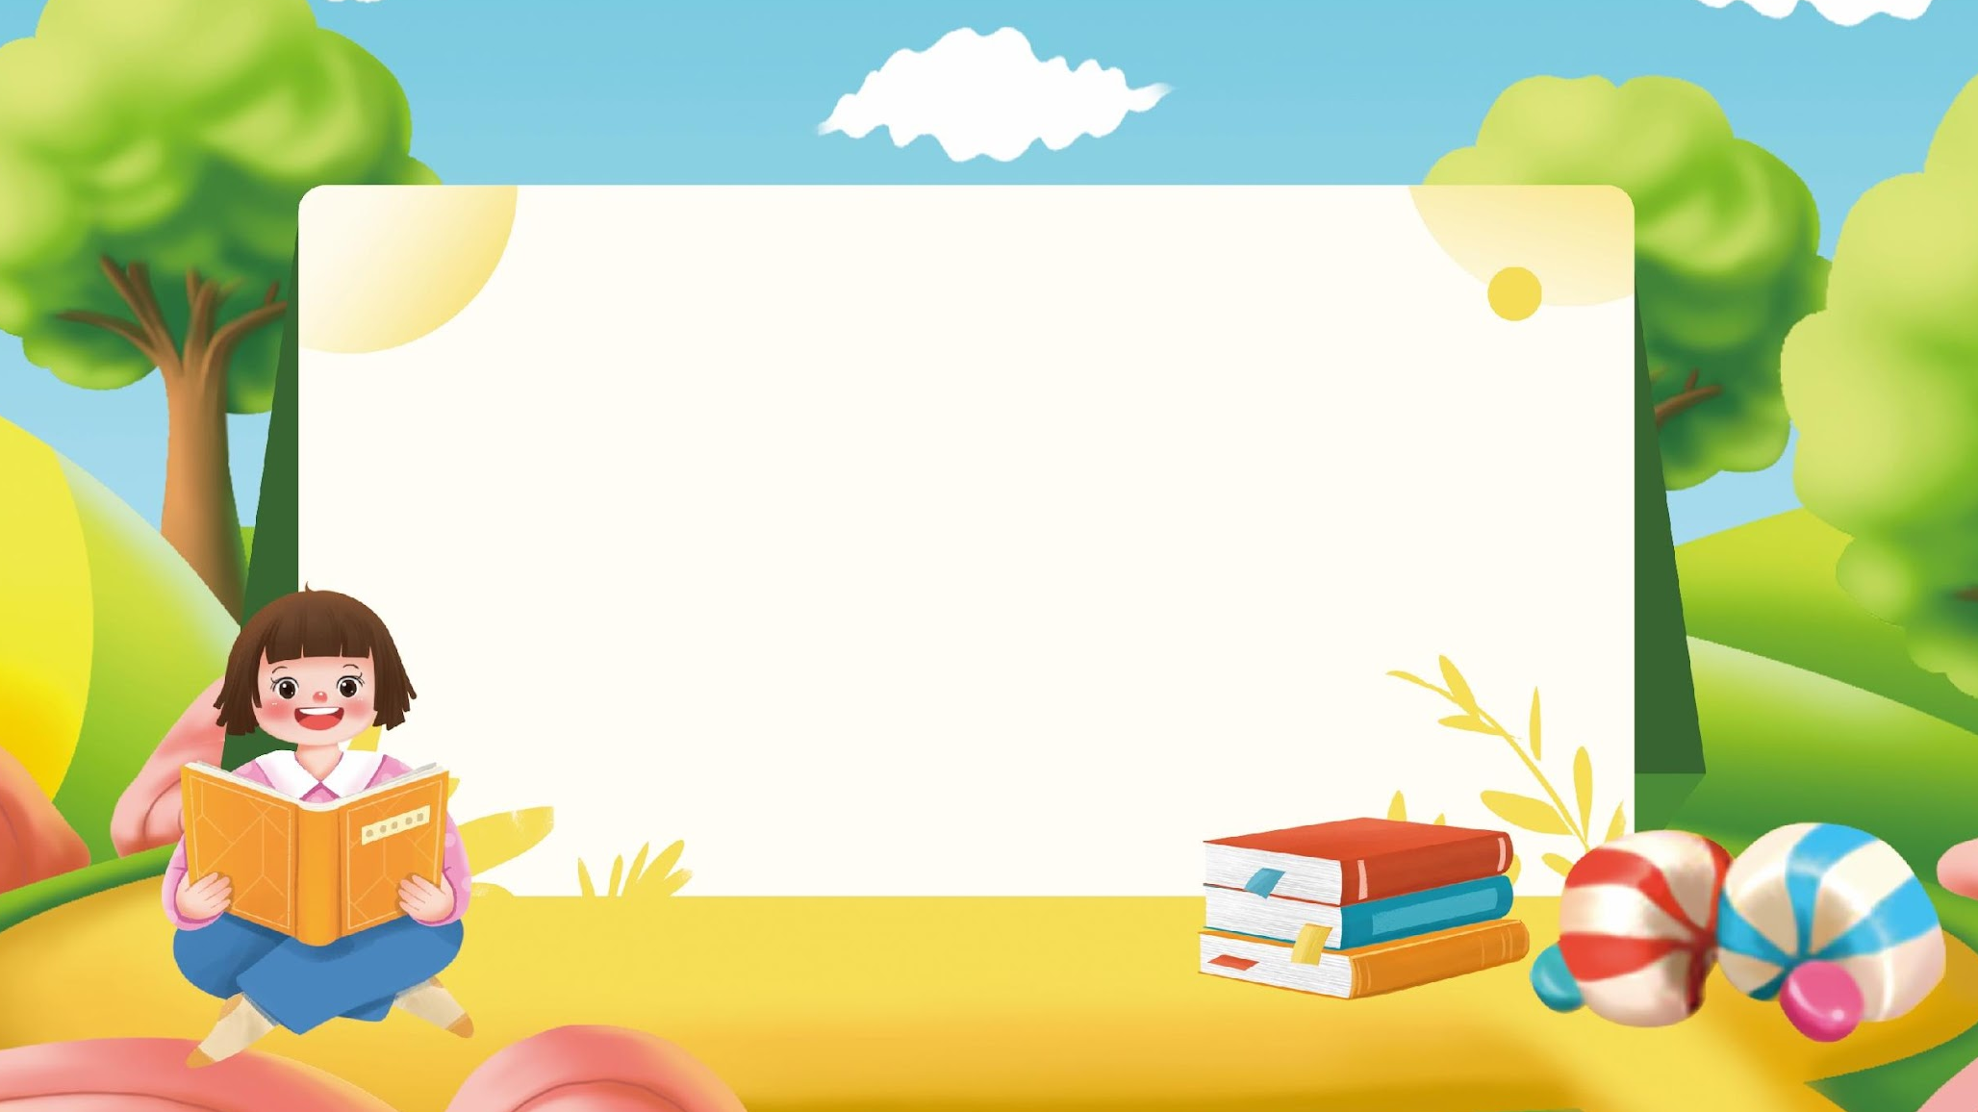
Khởi động

Slide 2










Slide 3





Slide 4
Bài đọc trước em học là bài gì?
Đáp án: Bài tập làm văn

Slide 5
Mẹ cô-li-a nhờ cậu ấy giặt áo sơ mi và quần lót vào ngày thứ mấy?
Đáp án: Ngày chủ nhật

Slide 6
Con hiểu được điều gì qua bài đọc “Bài tập làm văn”?

Slide 7

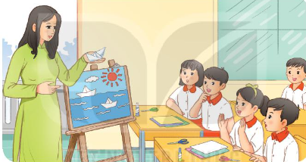

Nói với bạn những điều em nhớ nhất về
thầy cô giáo cũ của mình.

Slide 8
Nói với bạn những điều em nhớ nhất về
thầy cô giáo cũ của mình.

Slide 9



Bài 13 – Đọc

Slide 10

01

Slide 11



Đọc mẫu
TAY
DÒ
TAI NGHE
MẮT DÕI

Slide 12


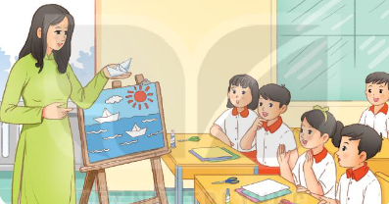
Đọc mẫu
Một tờ giấy trắng
Cô gấp cong cong
Thoắt cái đã xong
Chiếc thuyền xinh quá!
Một tờ giấy đỏ
Mềm mại tay cô
Mặt trời đã phô
Nhiều tia nắng tỏa.
Thêm tờ xanh nữa
Cô cắt rất nhanh
Mặt nước dập dềnh
Quanh thuyền sóng lượn.
Như phép mầu nhiệm
Hiện trước mắt em:
Biển biếc bình minh
Rì rào sóng vỗ…
Biết bao điều lạ
Từ bàn tay cô.
(Nguyễn Trọng Hoàn)

Slide 13
Chia đoạn
1
Một tờ giấy trắng
Cô gấp cong cong
Thoắt cái đã xong
Chiếc thuyền xinh quá!
Một tờ giấy đỏ
Mềm mại tay cô
Mặt trời đã phô
Nhiều tia nắng tỏa.
Thêm tờ xanh nữa
Cô cắt rất nhanh
Mặt nước dập dềnh
Quanh thuyền sóng lượn.
Như phép mầu nhiệm
Hiện trước mắt em:
Biển biếc bình minh
Rì rào sóng vỗ…
Biết bao điều lạ
Từ bàn tay cô.
(Nguyễn Trọng Hoàn)
3
2
4

Slide 14
Đọc nối tiếp đoạn
Một tờ giấy trắng
Cô gấp cong cong
Thoắt cái đã xong
Chiếc thuyền xinh quá!
Một tờ giấy đỏ
Mềm mại tay cô
Mặt trời đã phô
Nhiều tia nắng tỏa.
Thêm tờ xanh nữa
Cô cắt rất nhanh
Mặt nước dập dềnh
Quanh thuyền sóng lượn.
Như phép mầu nhiệm
Hiện trước mắt em:
Biển biếc bình minh
Rì rào sóng vỗ…
Biết bao điều lạ
Từ bàn tay cô.
(Nguyễn Trọng Hoàn)
1
3
2
4

Slide 15




Luyện đọc từ khó
nắng tỏa
sóng lượn
điều lạ

Slide 16
Luyện đọc đoạn
1
Một tờ giấy trắng
Cô gấp cong cong
Thoắt cái đã xong
Chiếc thuyền xinh quá!

Slide 17
Ngắt nhịp thơ
1
Một tờ giấy trắng
Cô gấp cong cong
Thoắt cái đã xong
Chiếc thuyền xinh quá!

Slide 18
2
Một tờ giấy đỏ
Mềm mại tay cô
Mặt trời đã phô
Nhiều tia nắng tỏa.

Slide 19
3
Thêm tờ xanh nữa
Cô cắt rất nhanh
Mặt nước dập dềnh
Quanh thuyền sóng lượn.

Slide 20
4
Như phép mầu nhiệm
Hiện trước mắt em:
Biển biếc bình minh
Rì rào sóng vỗ…
Biết bao điều lạ
Từ bàn tay cô.

Slide 21


Luyện đọc nhóm

Slide 22
Một tờ giấy trắng
Cô gấp cong cong
Thoắt cái đã xong
Chiếc thuyền xinh quá!
Một tờ giấy đỏ
Mềm mại tay cô
Mặt trời đã phô
Nhiều tia nắng tỏa.
Thêm tờ xanh nữa
Cô cắt rất nhanh
Mặt nước dập dềnh
Quanh thuyền sóng lượn.
Như phép mầu nhiệm
Hiện trước mắt em:
Biển biếc bình minh
Rì rào sóng vỗ…
Biết bao điều lạ
Từ bàn tay cô.
(Nguyễn Trọng Hoàn)
3
1
4
2

Slide 23





Luyện đọc nhóm
Tiêu chí nhận xét
Tiêu chí nhận xét
1
Đọc đúng
2
Đọc to, rõ
3
Ngắt nghỉ đúng chỗ

Slide 24
Đọc toàn bài
3
Thêm tờ xanh nữa
Cô cắt rất nhanh
Mặt nước dập dềnh
Quanh thuyền sóng lượn.
Như phép mầu nhiệm
Hiện trước mắt em:
Biển biếc bình minh
Rì rào sóng vỗ…
Biết bao điều lạ
Từ bàn tay cô.
(Nguyễn Trọng Hoàn)
1
Một tờ giấy trắng
Cô gấp cong cong
Thoắt cái đã xong
Chiếc thuyền xinh quá!
Một tờ giấy đỏ
Mềm mại tay cô
Mặt trời đã phô
Nhiều tia nắng tỏa.
4
2

Slide 25

02

Slide 26
Cùng tìm hiểu
1
Chọn lời giải thích phù hợp với mỗi từ dưới đây:
dập dềnh
phô
rì rào
a. Mặt nước chuyển động lên xuống nhịp nhàng
b. Tiếng sóng vỗ nhỏ, êm nhẹ, phát ra đều đều liên tiếp
c. Để lộ ra, bày ra

Slide 27
Cùng tìm hiểu
2
Từ các tờ giấy, cô giáo đã làm ra những gì? (ghép từ ngữ ở cột A với từ ngữ phù hợp ở cột B)
Tờ giấy trắng
mặt trời tỏa nắng
Tờ giấy đỏ
mặt nước dập dềnh
Tờ giấy xanh
chiếc thuyền

Slide 28
Cùng tìm hiểu
3
Theo em, 2 dòng thơ "Biết bao điều lạ/Từ bàn tay cô" muốn nói điều gì? Chọn câu trả lời hoặc nên ý kiến khác của em.
a. Cô có phép màu
b. Cô rất khéo tay
c. Cô được học sinh rất yêu quý.

Slide 29
Cùng tìm hiểu
4
Tìm những câu thơ nói về sự khéo léo của cô giáo khi hướng dẫn học sinh làm thủ công.
Những câu thơ nói về sự khéo léo của cô giáo khi hướng dẫn học sinh làm thủ công là:
- Cô gấp cong cong
- Thoắt cái đã xong
- Mềm mại tay cô
- Cô cắt rất nhanh
- Biết bao điều lạ
- Từ bàn tay cô.

Slide 30
Cùng tìm hiểu
5
Dựa vào bài thơ, em hãy giới thiệu bức tranh mà cô giáo đã tạo ra.

Slide 31

Nội dung bài học
Bài thơ ca ngợi sự khéo léo của cô giáo khi dạy học sinh làm thủ công và thể hiện tình cảm yêu thương, quý trọng cô giáo của các bạn học sinh.

Slide 32

03

Slide 33
Luyện đọc lại
Một tờ giấy trắng
Cô gấp cong cong
Thoắt cái đã xong
Chiếc thuyền xinh quá!
Một tờ giấy đỏ
Mềm mại tay cô
Mặt trời đã phô
Nhiều tia nắng tỏa.
Thêm tờ xanh nữa
Cô cắt rất nhanh
Mặt nước dập dềnh
Quanh thuyền sóng lượn.
Như phép mầu nhiệm
Hiện trước mắt em:
Biển biếc bình minh
Rì rào sóng vỗ…
Biết bao điều lạ
Từ bàn tay cô.
(Nguyễn Trọng Hoàn)

Slide 34
Luyện đọc lại
Một tờ giấy trắng
Cô gấp cong cong
Thoắt cái đã xong
Chiếc thuyền xinh quá!
Một tờ giấy đỏ
Mềm mại tay cô
Mặt trời đã phô
Nhiều tia nắng tỏa.
Thêm tờ xanh nữa
Cô cắt rất nhanh
Mặt nước dập dềnh
Quanh thuyền sóng lượn.
Như phép mầu nhiệm
Hiện trước mắt em:
Biển biếc bình minh
Rì rào sóng vỗ…
Biết bao điều lạ
Từ bàn tay cô.
(Nguyễn Trọng Hoàn)
Giọng đọc ngạc nhiên, thích thú và khâm phục.

Slide 35


Tiếng Việt
Nói và nghe
Một giờ học thú vị

Slide 36
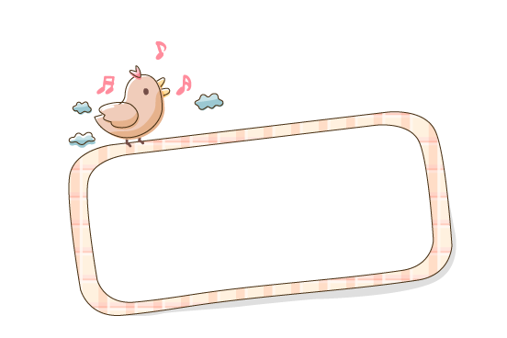
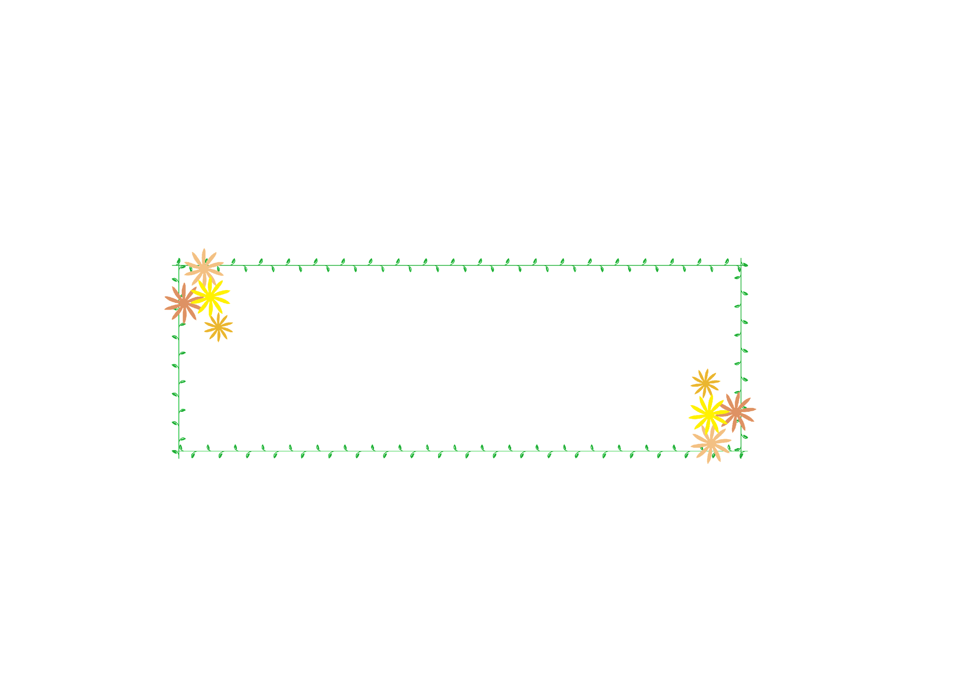
1.Kể về một giờ học em thấy thú vị
THẢO LUẬN
NHÓM 2
Gợi ý:
- Đó là giờ học môn nào?
- Trong giờ học, em được tham gia vào những hoạt động nào?

Slide 37





Notes:
SẮM VAI

Slide 38


THẢO LUẬN NHÓM 2
2. Em cảm nhận thế nào về giờ học đó.

Slide 39
Notes:
SẮM VAI

Slide 40



Yêu cầu cần đạt
1. Đọc trôi chảy toàn bài. Đọc đúng các từ khó, ngắt nhịp thơ chính xác.
2. Hiểu nghĩa của các từ khó, hiểu nội dung bài đọc.
3. Biết yêu quý, khâm phục, ngưỡng mộ cô giáo của mình.

Slide 41


